Slide 1

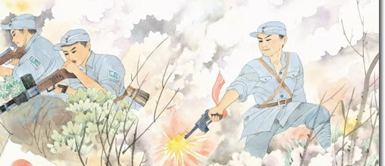
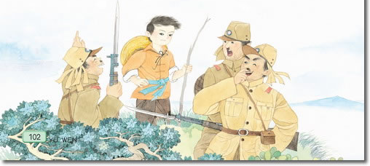
17 歌唱二小放牛郎

Slide 2
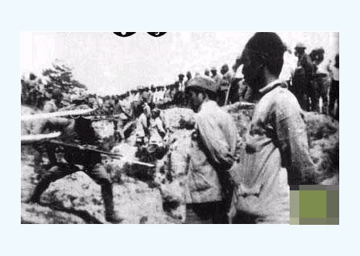
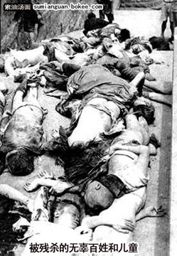
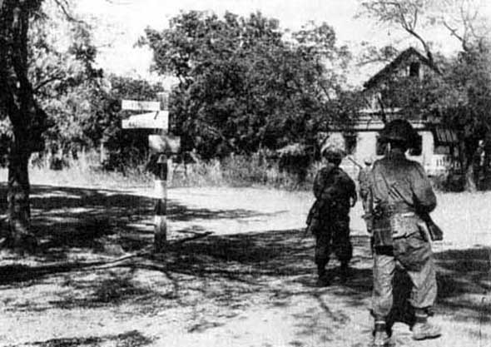
1937年，日本侵略者发动了大规模的侵华战争，日本鬼子所到之处，疯狂地实行残酷的烧光、杀光、抢光的“三光”政策。日本鬼子毫无人性地欺侮无辜的老百姓。进攻、扫荡、杀人、炮火和尸体,这就是侵华日军的暴行 。

Slide 3
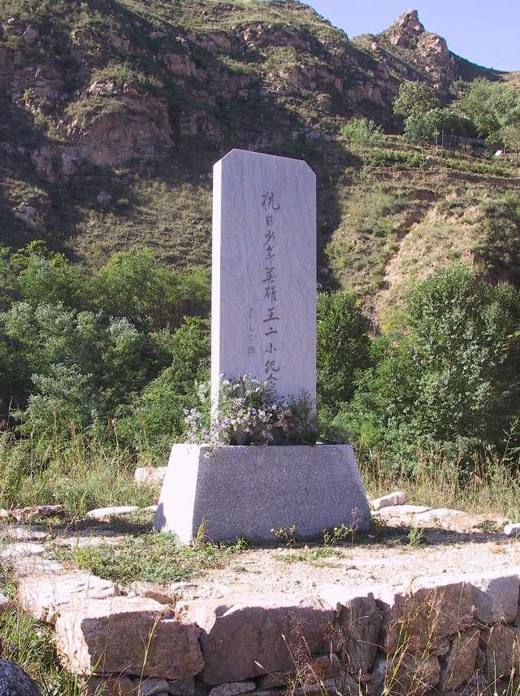
河北省涞源县，位于河北西部，与山西交界，抗日战争时期晋察冀根据地之一。抗日英雄王二小就生长在这里

Slide 4
gōu yĭn zhuā pīng pāng
山沟 隐藏 抓住 乒 乓
piàn shuāi táng
受骗 摔死 胸膛

Slide 5
山沟 隐藏 抓住 乒 乓
受骗 摔死 胸膛

Slide 6
敌人 迷失 埋伏 顺从
战 士 机关 主张 传扬

Slide 7
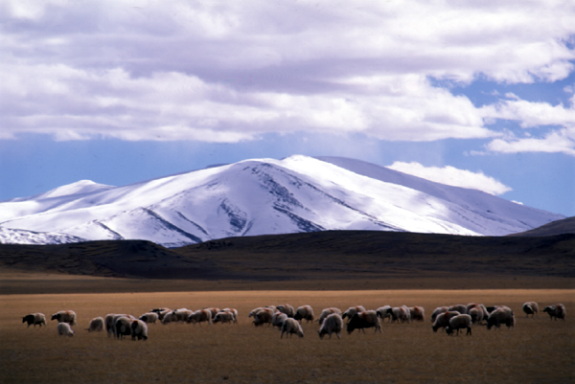

牛儿还在山坡吃草,
放牛的却不知道哪儿去了.
不是他贪玩耍丢了牛,
那放牛的孩子王二小.

Slide 8
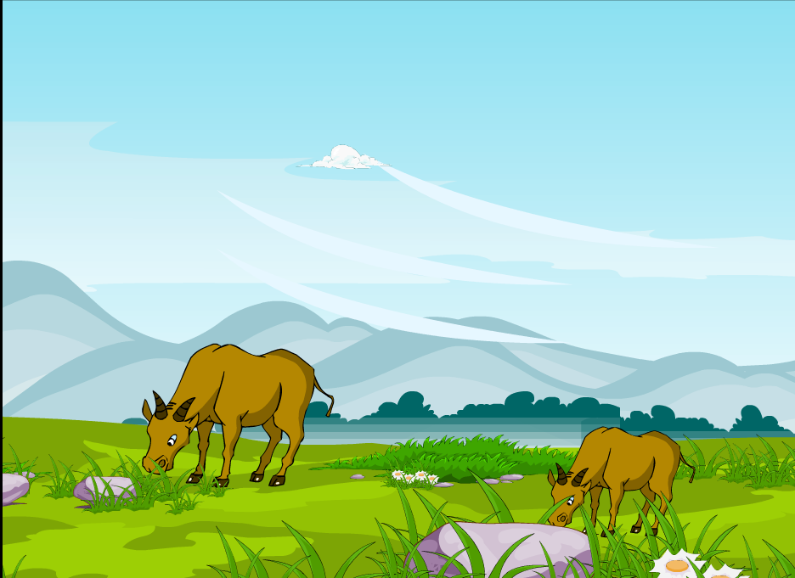
牛儿还在山坡上吃草，
放牛的却不知道哪儿去了。

Slide 9
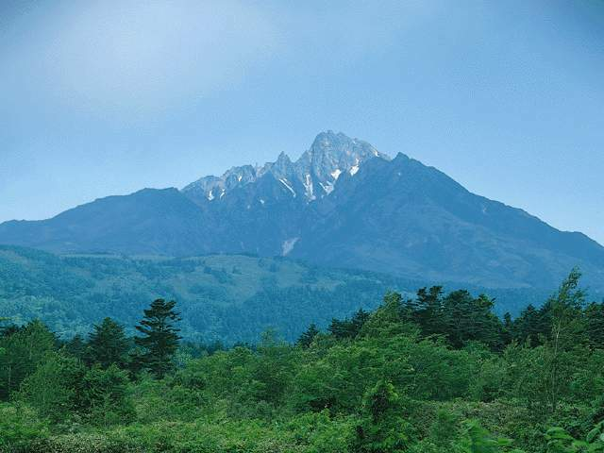
九月十六那天早上,
敌人去一条山沟“扫荡”
山沟里潜伏着后方机关,
还隐藏着几千老乡.
敌人快要走到山口,
昏头昏脑的迷失了方向.
抓住了二小叫他带路,
他假装顺从自有主张.
思考: 1.通过读这两节,你明白了什么?什么叫”扫荡”?当时的情况怎样?可见,形势怎么样?想象一下,如果凶神恶煞的敌人顺利找到那条山沟,将会是一种什么结果?

Slide 10
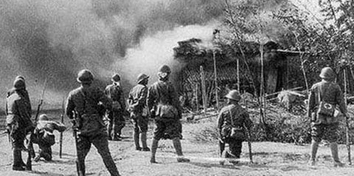
扫 荡

Slide 11
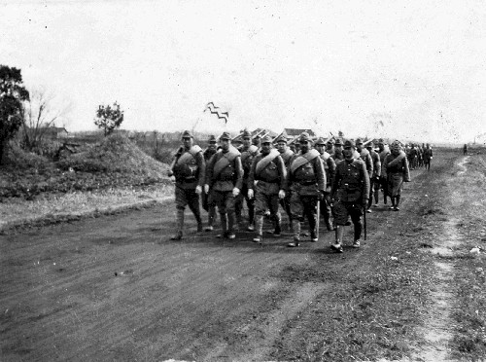
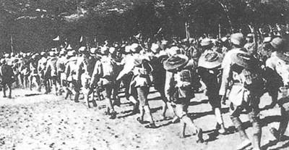
敌人的每次扫荡都会给中国的老百姓带来许许多多的伤害。他们每进一个村子，就会杀光村子里的所有人，抢光他们的东西，烧光他们的房屋，这就是“三光政策”。他们所到之处是尸骨遍地，寸草不生。

Slide 12
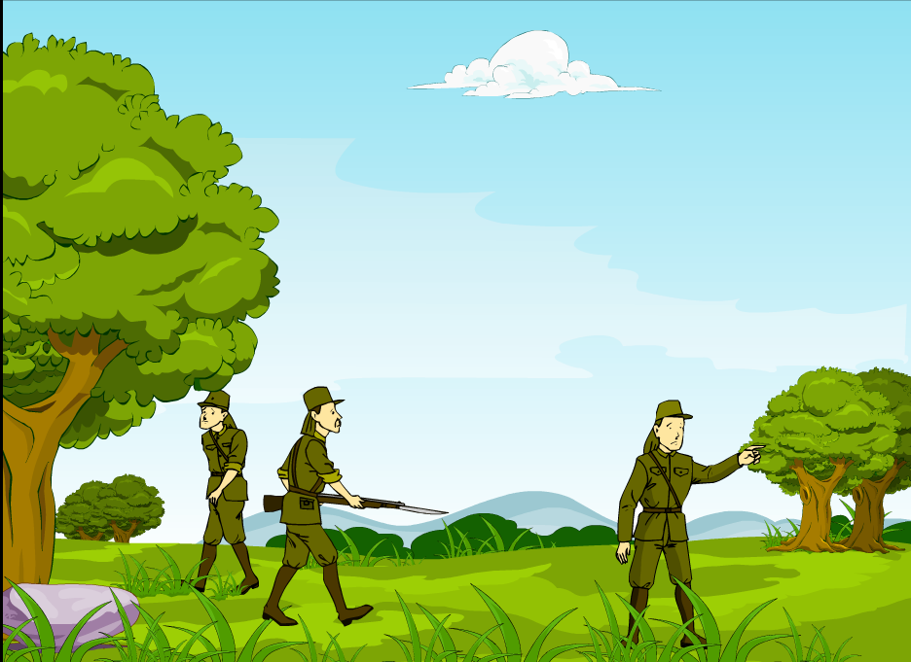
敌人快要走到山口，
昏头昏脑地迷失了方向。
敌人快要走到山口，
昏头昏脑地迷失了方向。

Slide 13
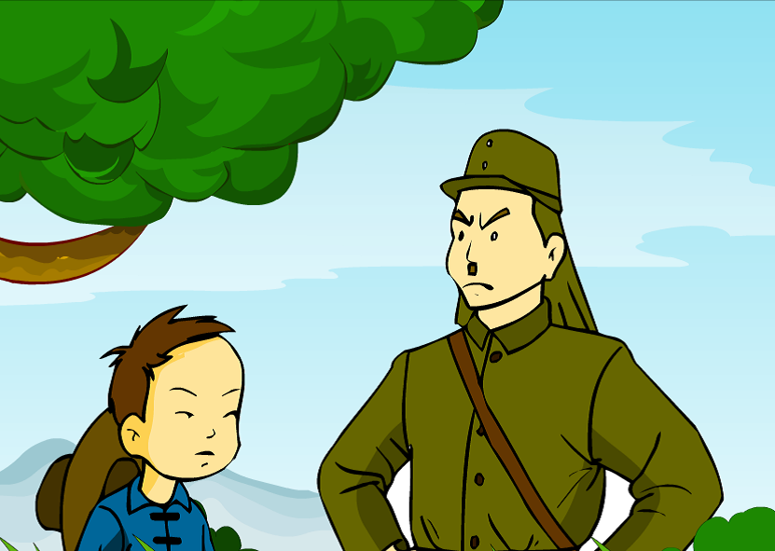
抓住了二小叫他带路，
他假装顺从自有主张。
你觉得王二小是个怎样的孩子?
机智 勇敢

Slide 14

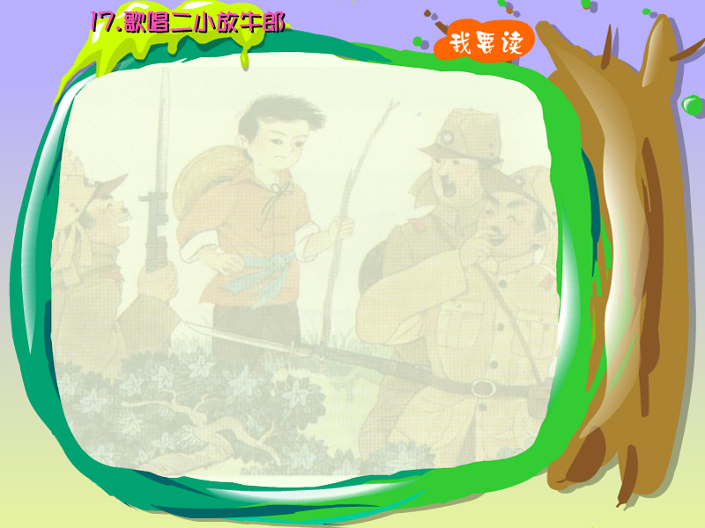
王二小带路走在前面,
把敌人领进我们的埋伏圈。
四下里”乒乒乓乓”响起了枪声,
敌人才知道受了骗。
敌人把二小挑在枪尖,
摔死在大石头的上面。
八路军战士从山上冲下来,
复仇的子弹将敌人胸膛射穿。

Slide 15
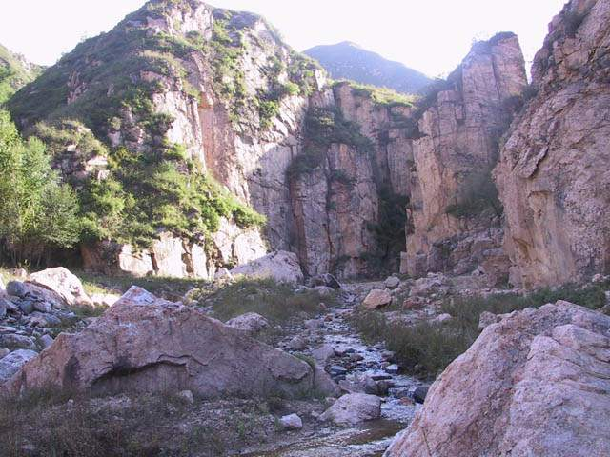
在山谷的尽头，只有一个方向可以转弯。转过弯，眼前是一个小盆地，叫做“石湖旮瘩”。在军事上这里却是一个死地，只有进口，没有出口，二小放牛郎正是舍生忘死，把鬼子带到这个绝地。

Slide 16


秋风吹遍了每个村庄,
把这动人的故事到处传扬.
每一个老乡都眼含热泪,
歌唱着二小放牛郎.

Slide 17
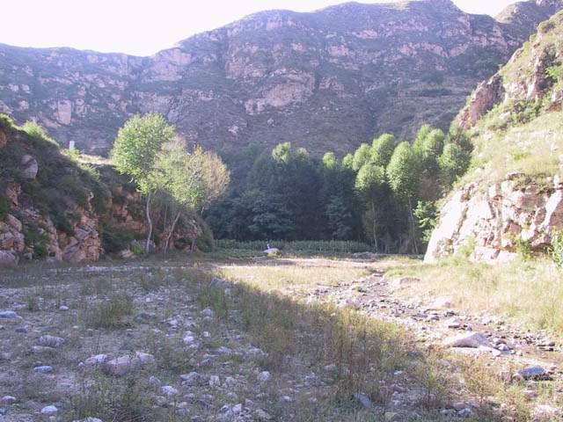
这就是王二小带日军走进的山谷，当地叫做西北沟，两山一沟，十分险要。我们沿着清澈的溪水，顺着二小的足迹，向山谷深处走去。

Slide 18
在山谷的尽头，只有一个方向可以转弯。转过弯，眼前是一个小盆地，叫做“石湖旮瘩”。两侧立崖高达数十米，直上直下如同刀劈，“旮瘩”尽头亦为立壁，一道瀑布飞流而下，形成溪水流出。在军事上这里却是一个死地，只有进口，没有出口，二小放牛郎正是舍生忘死，把鬼子带到这个绝地。

Slide 19

歌唱二小放牛郎
牛儿还在山坡吃草，
放牛的却不知道哪儿去了？
不是他贪玩耍丢了牛，
那放牛的孩子王二小。

Slide 20
走英雄之路
九月十六那天早上，
敌人向一条山沟扫荡，
山沟里掩护着后方机关，
掩护着几千老乡。

Slide 21

做新时代的好少年！
正在那十分危急的时候，
敌人快要走到山口，
昏头昏脑地迷失了方向，
抓住了二小要他带路。

Slide 22
努力学习！立志成才！
二小他顺从地走在前面，
把敌人带进我们的埋伏圈，
四下里乒乓乒乓响起了枪炮，
敌人才知道受了骗。

Slide 23

让烈士永远活在我们心中！
敌人把二小挑在枪尖，
摔死在大石头的上面，
我们那十三岁的二小，
可怜他死得这样惨。

Slide 24

烈士的鲜血不会白流！
干部和老乡得到了安全，
他却睡在冰冷的山间，
他的脸上含着微笑，
他的血染红蓝的天。

Slide 25
词作家方冰、曲作家劫夫，根据这二小的故事，在1942年创作了歌曲《歌唱二小放牛郎》。这首歌很快在边区，直至全国传唱开来，这一唱就是六十多年。
秋风吹遍了每个村庄，
它把这个动人的故事传扬，
每一个村庄都含着眼泪，
歌唱着二小放牛郎。

Slide 26
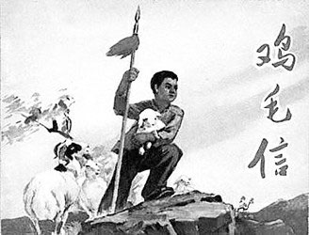
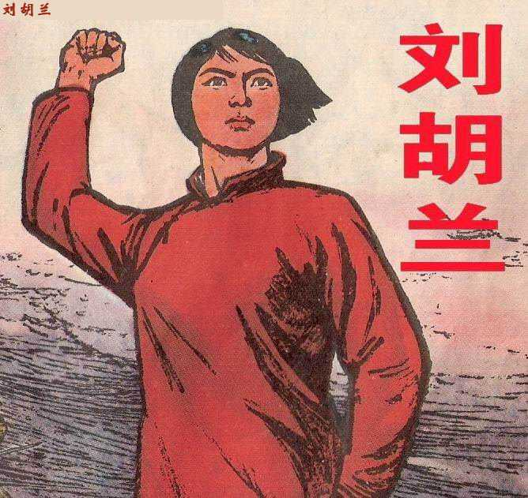
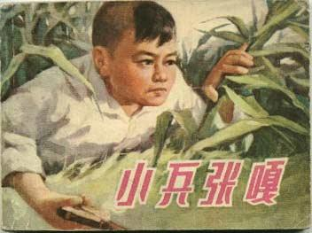
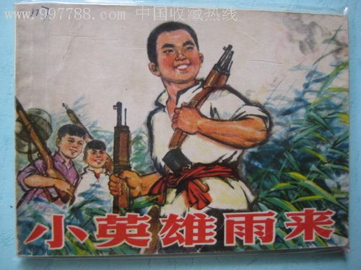
海娃
宁死不屈
临危不惧

Slide 27

填空:
王二小为了（ )和（ ）, 把敌人领进（ ）,自己英勇牺牲了.他的牺牲换来了许多人的（ ）,换来了战斗的（ ）,他是一位抗日（ ）。

